Slide 1
자바스크립트 메모리 모델
원시 타입과 참조 타입 데이터의 저장 방식 이해하기
참고자료
https://medium.com/@ethannam/javascripts-memory-model-7c972cd2c239

Slide 2
물음
const로 생각하고 변경될 가능성이 있는 경우 let으로 정의
(var, let, const) myArray = {}

Slide 3
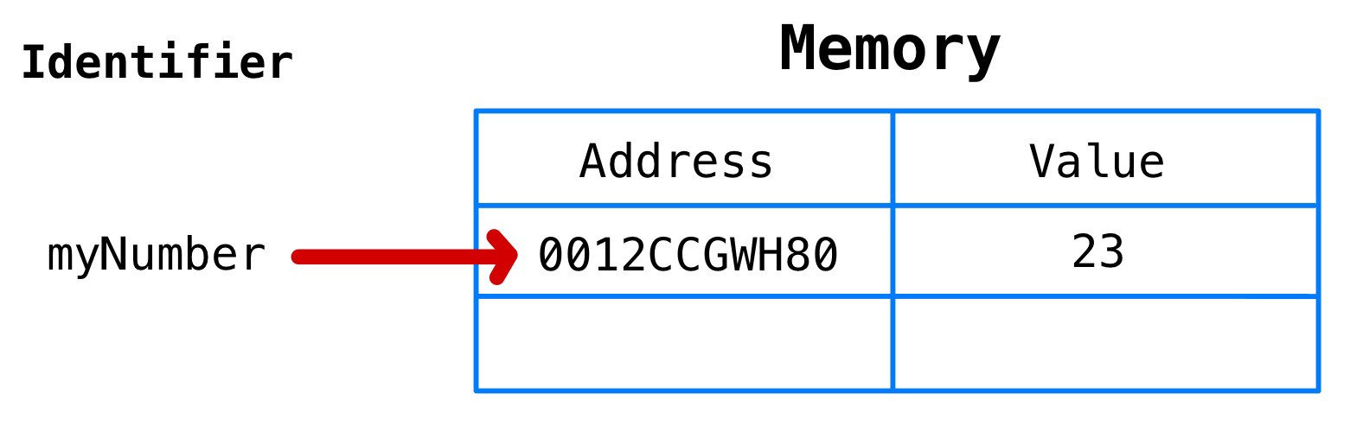
원시타입
myNumber라는 식별자를 생성
메모리의 주소를 할당(런타임 시)
23이라는 숫자를 할당된 메모리 공간에 저장
let myNumber = 23
“myNumber equals 23”
more technically → " myNumber equals the memory address that holds the value 23"

Slide 4
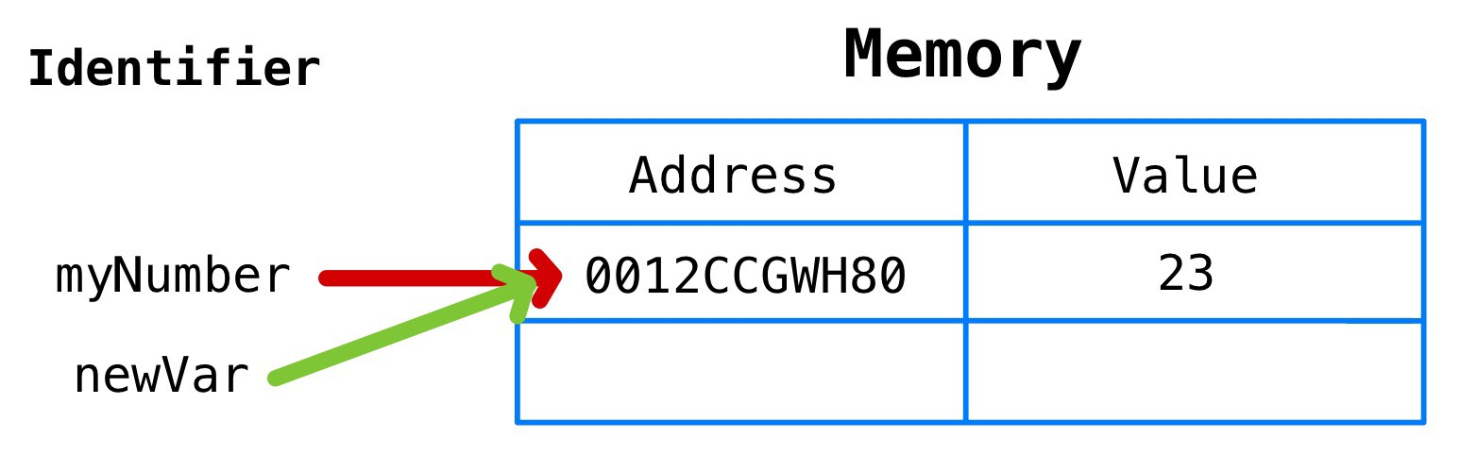
원시타입
myNumber는 "0012CCGWH80"와 같기 때문에 새로운 변수 newVar도 23이라는 변수를 저장하는 메모리 공간의 주소 "0012CCGWH80"와 같음
따라서 우리는 일반적으로 " newVar는 23과 같다"라고 말할 수 있음
let newVar = myNumber

Slide 5
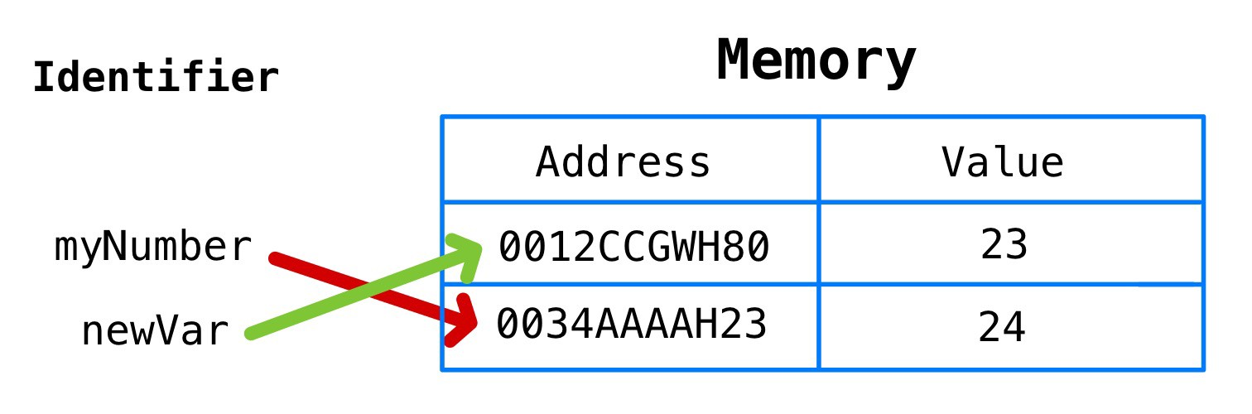
원시타입
myNumber는24라는 값을 가짐
24는 원래 공간에 있는 23이 24로 변한 것인가? 아니면 새로운 공간에 24라는 값이 생긴 것인가?
myNumber = myNumber + 1
원시(primitive)타입은
값이 변하지 않는다라는 의미
(immutable)

Slide 6
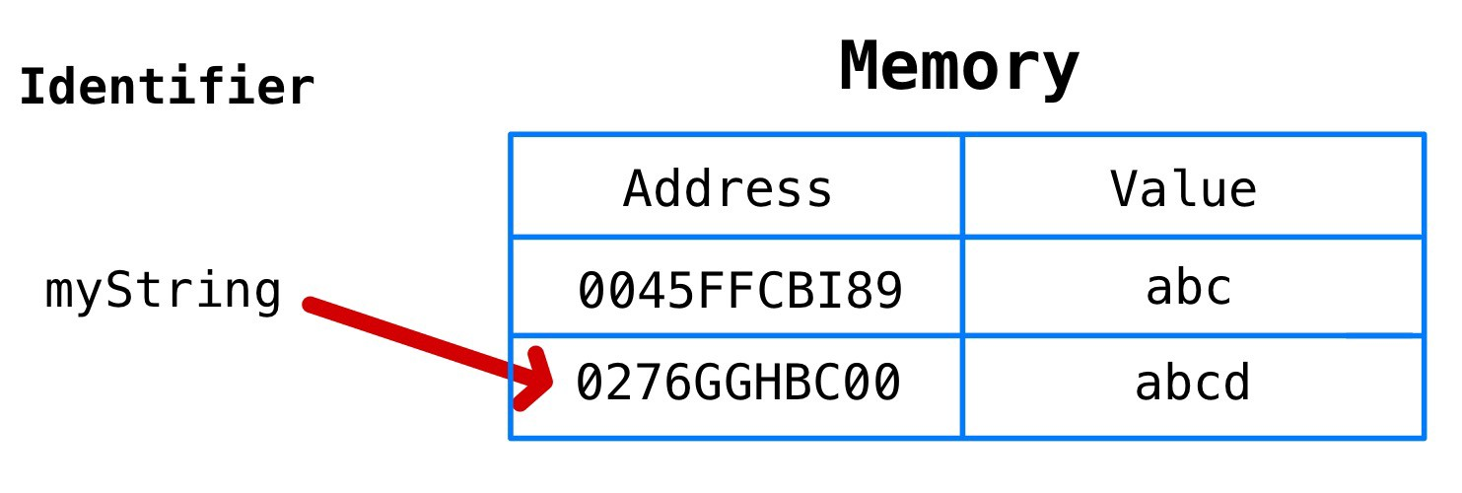
원시타입
"abc"라는 문자열에 "d"라는 문자열이 붙여졌다고 생각할 수 있으나 "abcd"라는 새로운 원시타입 값이 할당된 것
let myString = 'abc'
myString = myString + 'd'

Slide 7
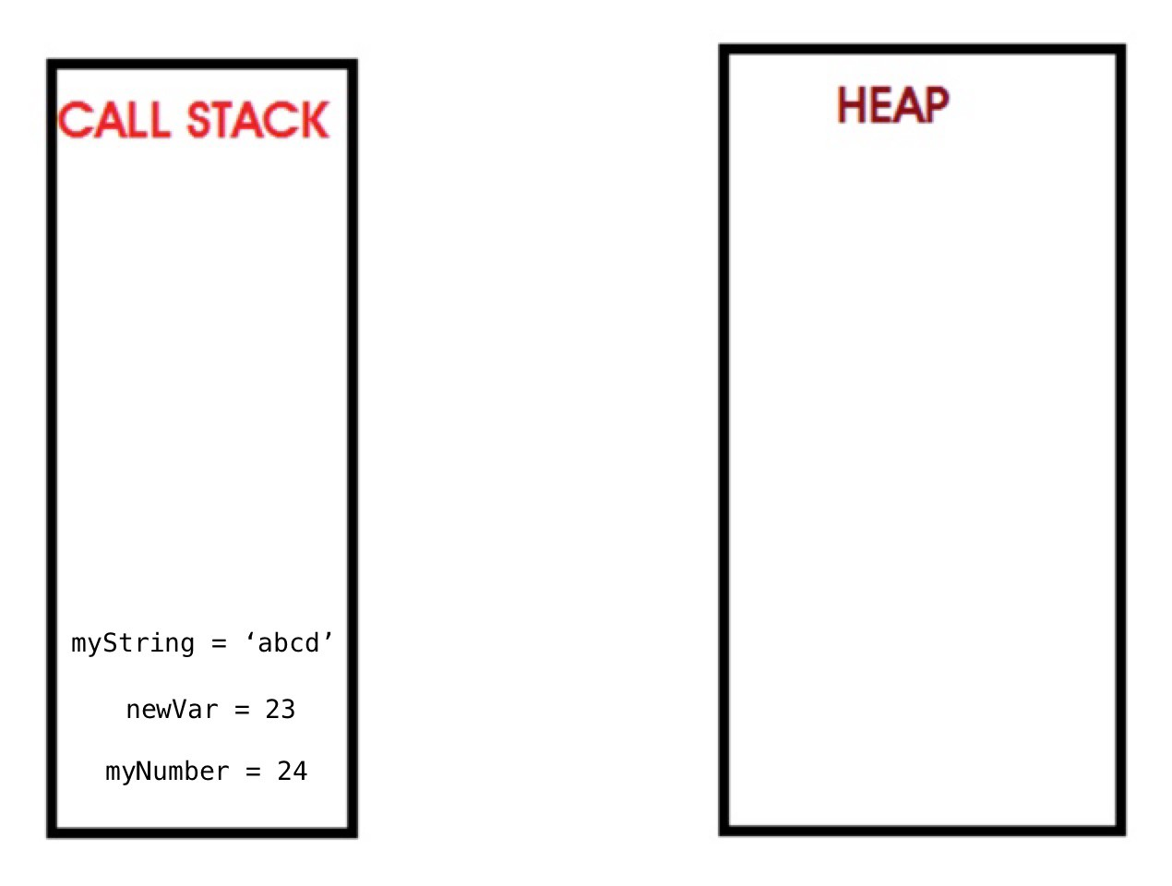
메모리 모델
CALL STACK은 스택영역으로 생각하면 됨
원시타입
참조타입
배열과 객체
array and object
동적으로
생성/성장/축소
가능한 데이터

Slide 8
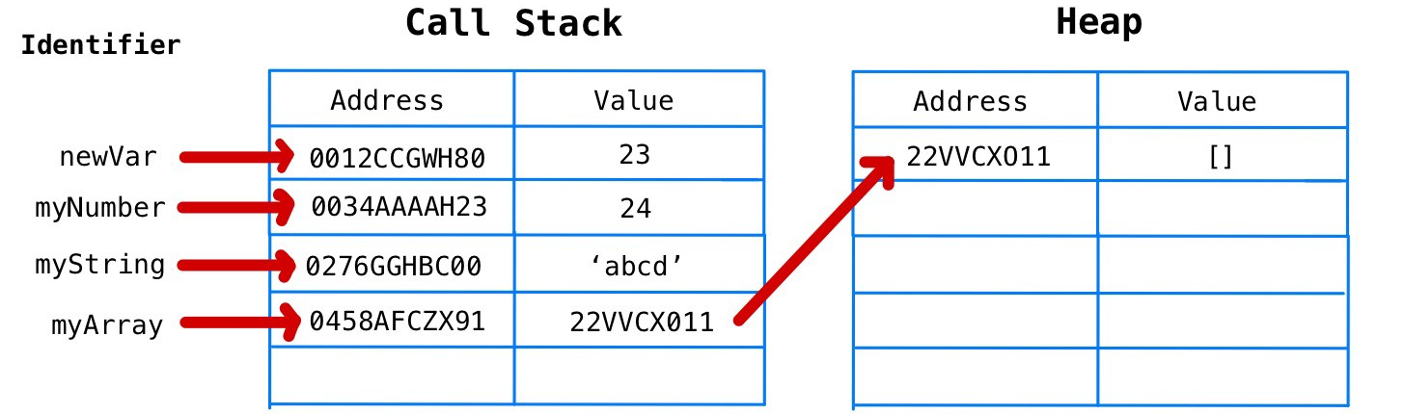
메모리 모델
myArray라는 식별자를 선언
메모리의 주소를 할당(런타임 시)
힙 메모에 할당된 주소를 값으로 저장(⬄위 예에서는 23을 값으로 저장)
힙 공간에 값, 즉 []을 할당
let myArray = []

Slide 9
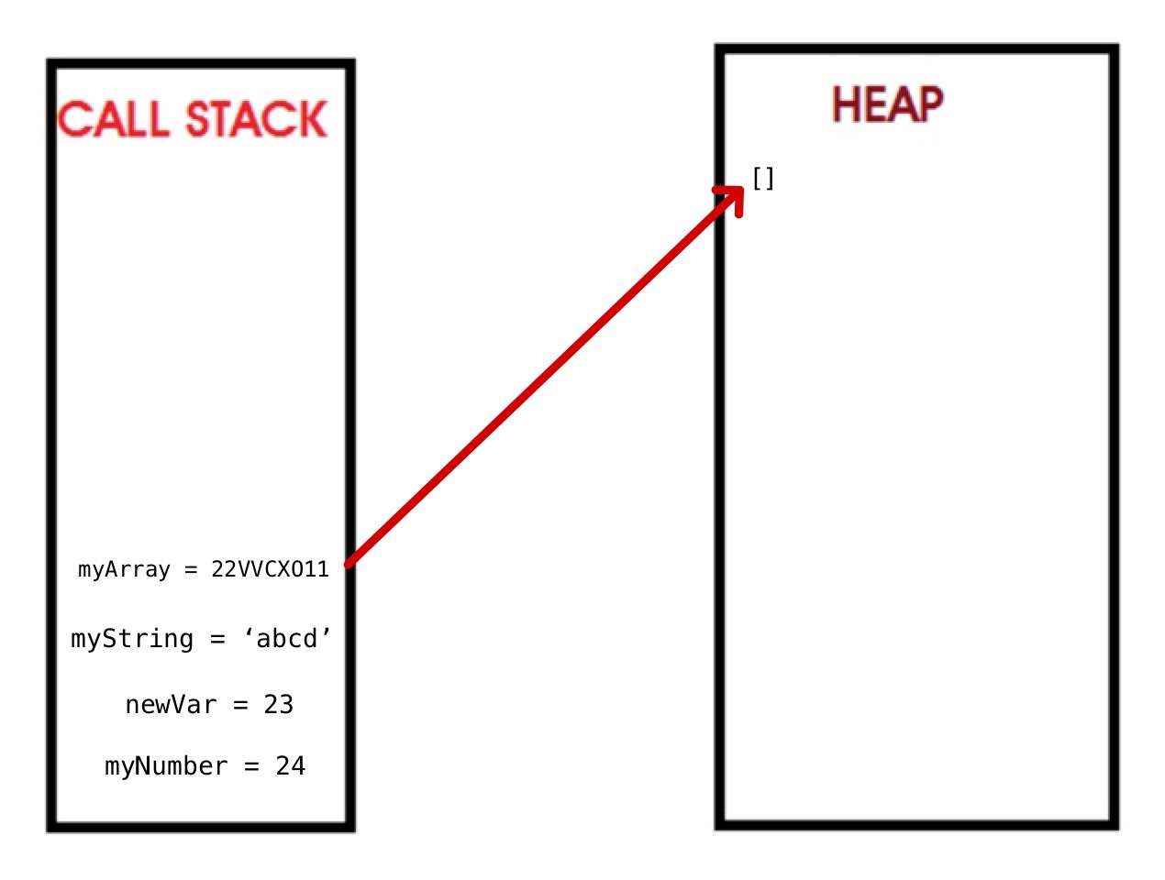
메모리 모델

Slide 10
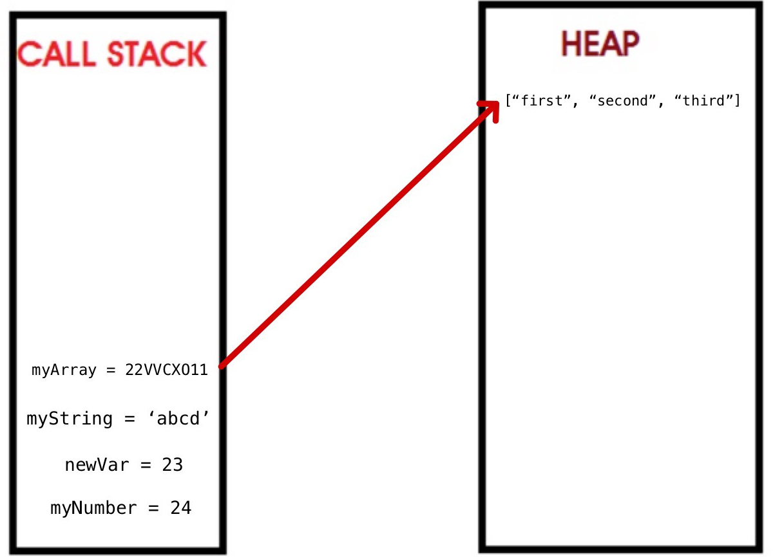
메모리 모델
myArray.push("first")
myArray.push("second")
myArray.push("third")
myArray.push("fourth")
myArray.pop()

Slide 11
Let vs. const
일반적으로 되도록이면 const를 사용하고, 변수가 변경될 가능성이 있다면 let을 사용
변경된다?
let sum = 0
sum = 1 + 2 + 3 + 4 + 5
let numbers = []
numbers.push(1)
numbers.push(2)
numbers.push(3)
numbers.push(4)
numbers.push(5)
sum은 변경될 가능성이 있으므로 let으로 선언
numbers는 변경될 가능성이 있으므로 let으로 선언?
push를 5번 수행했다고 numbers가 변할까?
change의 의미는 "메모리 주소가 변하느냐?"라는 관점에서 해석 되어야 함

Slide 12
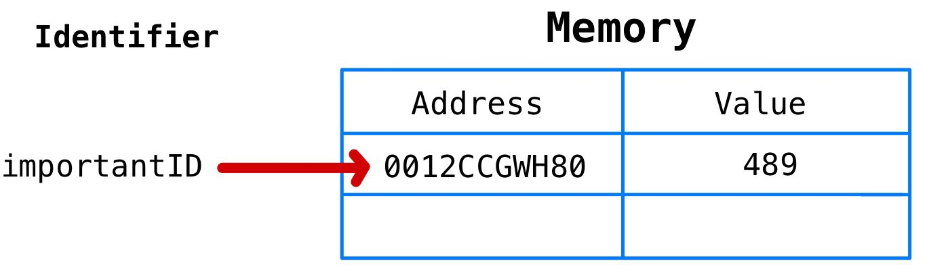
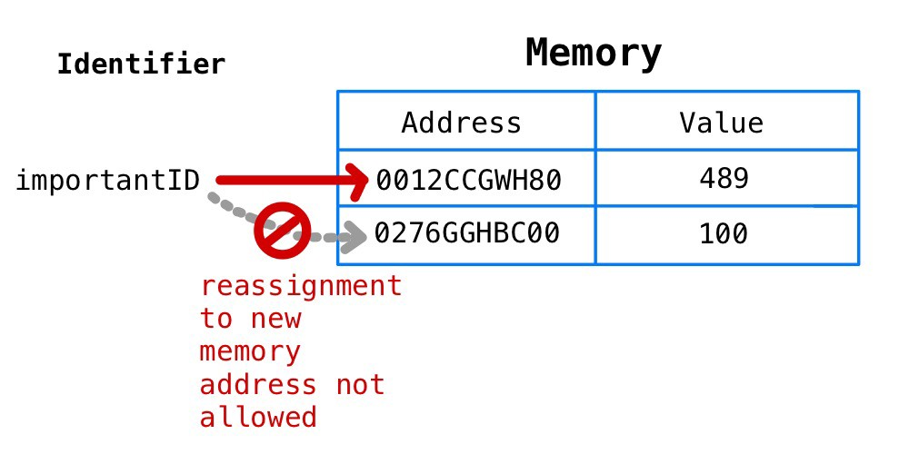
Let vs. const
const importantID = 489
importantID = 100 // TypeError: Assignment to constant variable
importantID에 100을 할당
100은 원시 타입이라
새로운 메모리 할당하려고 시도

Slide 13
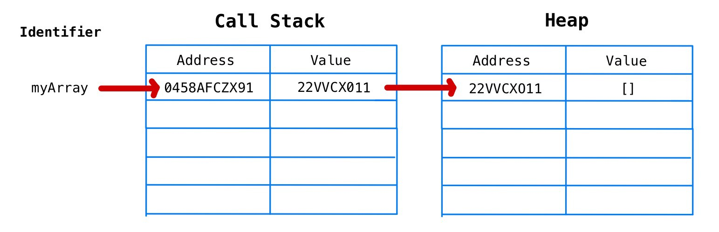
Let vs. const
따라서 array를 let으로 선언하는 것이 아닌 const로 선언해야 함
const myArray = []

Slide 14
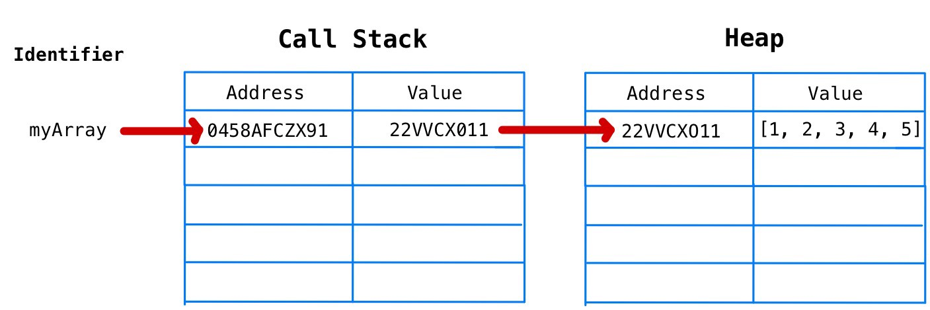
Let vs. const
따라서 array를 let으로 선언하는 것이 아닌 const로 선언해야 함(하고 싶은 말)
myArray.push(1)
myArray.push(2)
myArray.push(3)
myArray.push(4)
myArray.push(5)
메모리 주소는 변하지 않았다

Slide 15
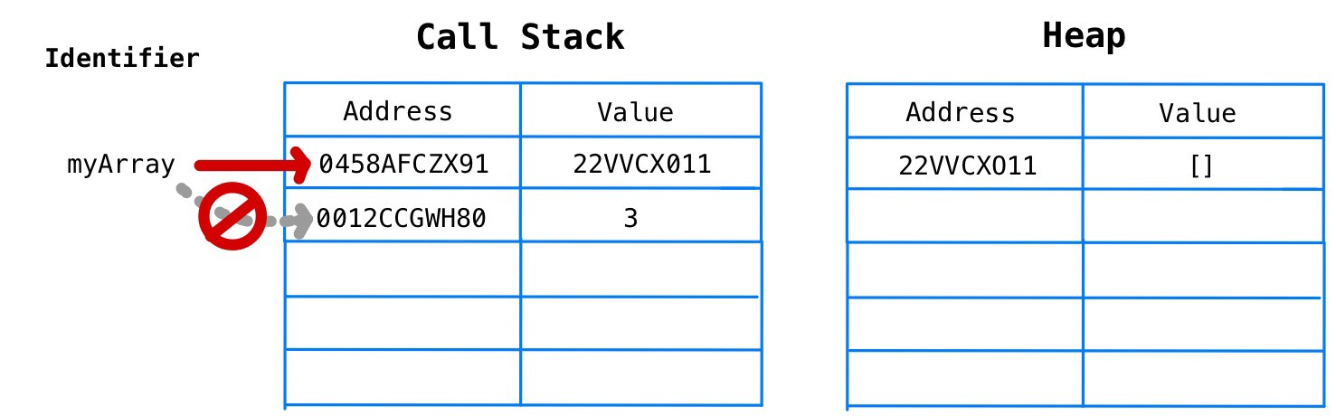
Let vs. const
다음과 같이 재할당 할 경우 에러가 발생
myArray = 3

Slide 16
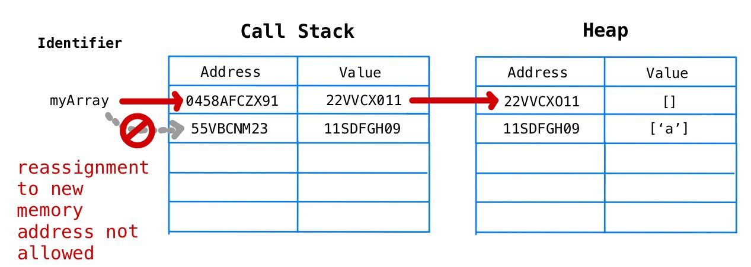
Let vs. const
다음과 같이 재할당 할 경우 에러가 발생
다음은 정상적으로 동작
myArray = ['a']
const myObj = {}
myObj['newKey'] = 'someValue' // this will not throw an error

